Slide 1

Základní škola a mateřská škola Staré Město
Interaktivní škola pro žáka 21.století
Předmět: Vlastivěda
Ročník: V.
Tematický celek: Česká republika
Autor prezentace: Mgr. Irena Turková

Slide 2
ČESKÁ REPUBLIKA
Jižní Čechy

Slide 3
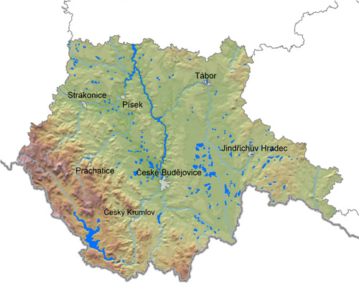

Slide 4
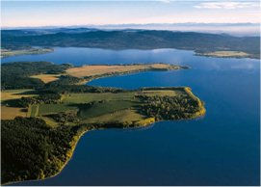
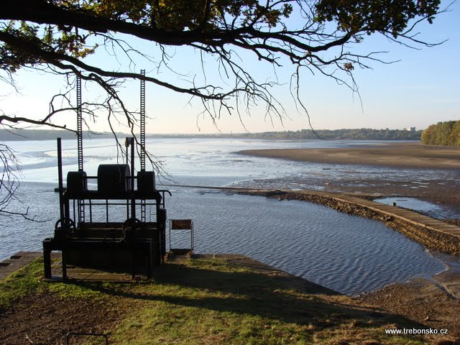
Pohoří – Šumava –Plechý
- Novohradské hory
Nížina – Třeboňská pánev
Řeky – Vltava – přítoky- Lužnice
- Otava
Přehrady – Lipenská nádrž
- Orlická přehrada
Rybníky – Rožmberk
- Svět

Slide 5
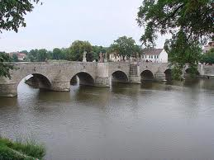
Města – České Budějovice – pivovar Budvar
- výroba nádobí
- výroba kancelářských potřeb
- Český Krumlov – divadlo s otáčivým hledištěm
- Tábor – husitské město
- Třeboň – rybnikářství
- Jindřichův Hradec - výroba textilu
- Husinec – rodiště Jana Husa
- Strakonice – dudácké festivaly
- Písek – výroba textilu
- nejstarší kamenný most
- Sušice – výroba zápalek Solo
- Bechyně – lázně
- Temelín – jaderná elektrárna

Slide 6
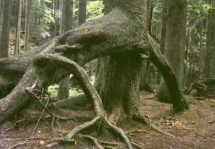
Zajímavosti – prales Boubín
zámky – Orlík
- Hluboká
Český Krumlov
Bechyně
    ČervenáLhota
    hrady – Rožmberk nad Vltavou
- Rabí
- Zvíkov

Slide 7
Přehled zdrojů a odkazů
Učebnice vlastivědy pro 5. roč.,nakl. Prodos
http://start.risy.cz/cs/kraj?nuts3=CZ031
http://www.ckrumlov.cz/cz1250/region/soucas/i_lipre.htm
http://vyuka.zsjarose.cz/index.php?action=lesson_detail&id=1207
http://botany.cz/cs/kamenny-most/
http://www.jiznicechy.org/cz/index.php?path=prir/boubin1.htm

